Slide 1
SENTIME
Bogotá D.C.
Cenigraf

Slide 2

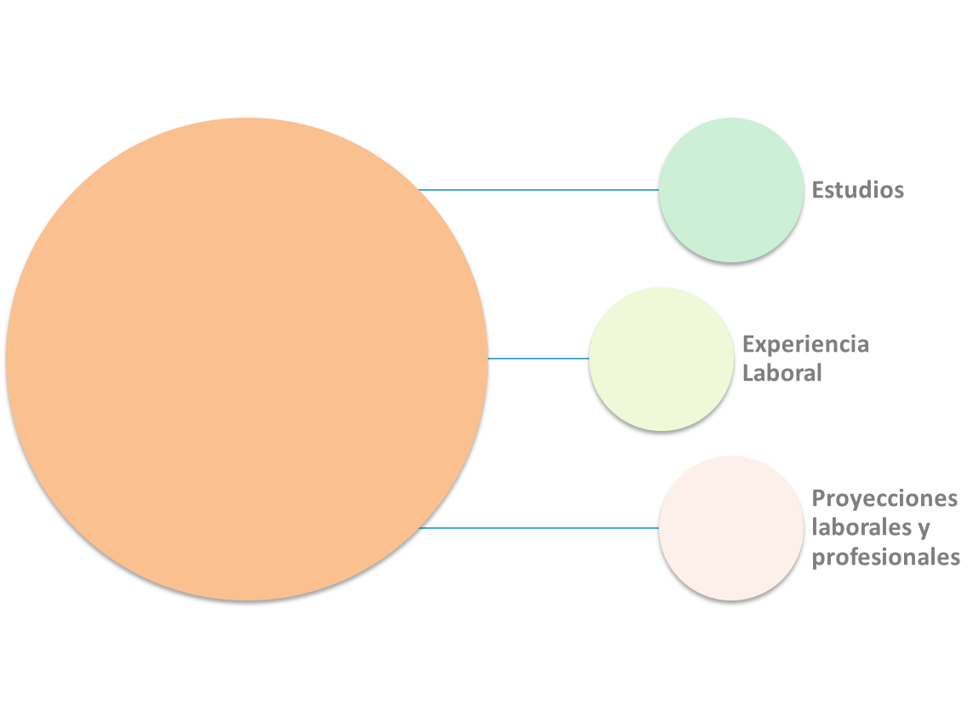

Perfil del Emprendedor
Técnologo en ADSI(Analisis y Desarrollo en sistemas)
Experiencia SENA
Obtener un constante avance en el ámbito laboral.

Slide 3
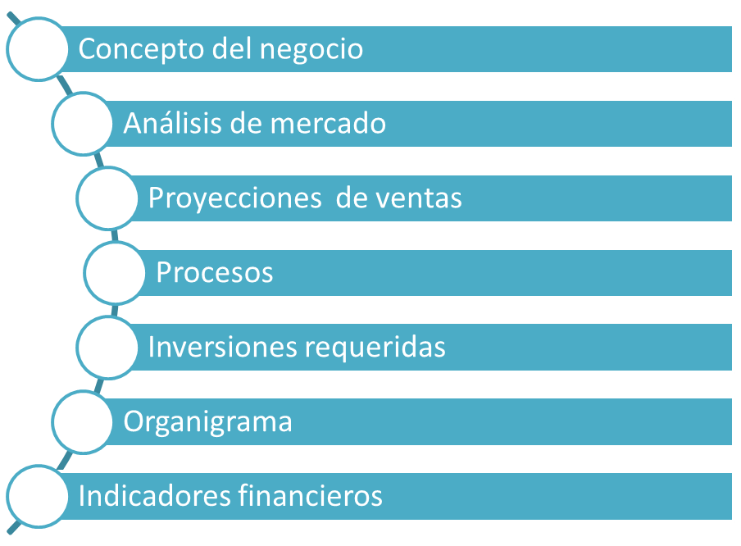
CONTENIDO

Slide 4
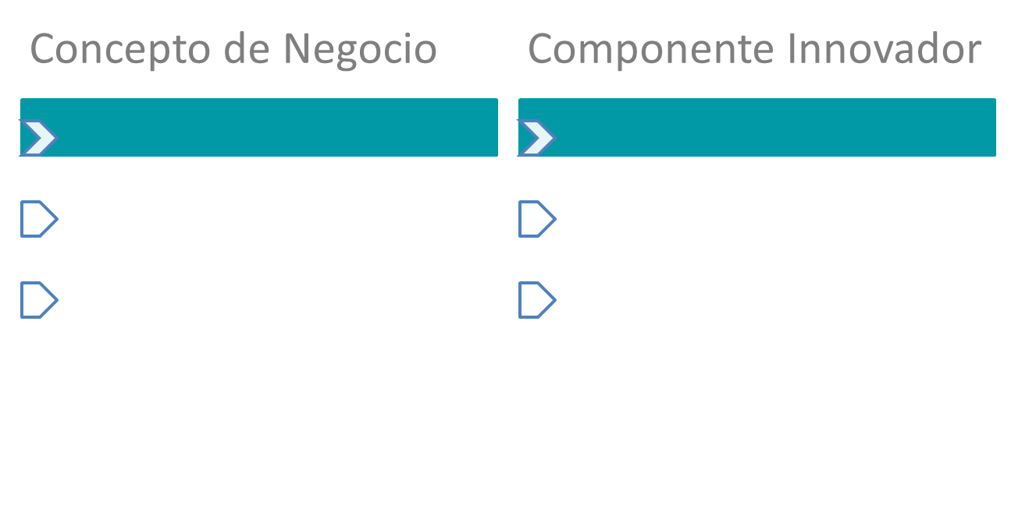
CONCEPTO DEL NEGOCIO
creación de software de horarios a la medida de la institución
.
Automatizado.
Soluciones tecnologicas avanzadas a sus necesidades.
Manejo de roles.
Atencion especializada en el manejo de información personal
Cambios manuales.

Slide 5

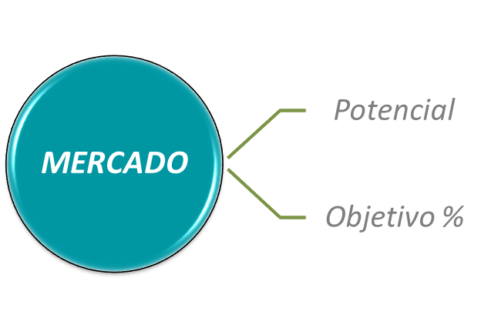
ANÁLISIS DE MERCADO
COMPORTAMIENTO Y TENDENCIAS DEL SECTOR
Actualizaciones de acuerdo a las necesidades.
Distintos servicios de entrega.
Escasez de empresas similares en el sector
Interes de las instituciones educativas

Slide 6
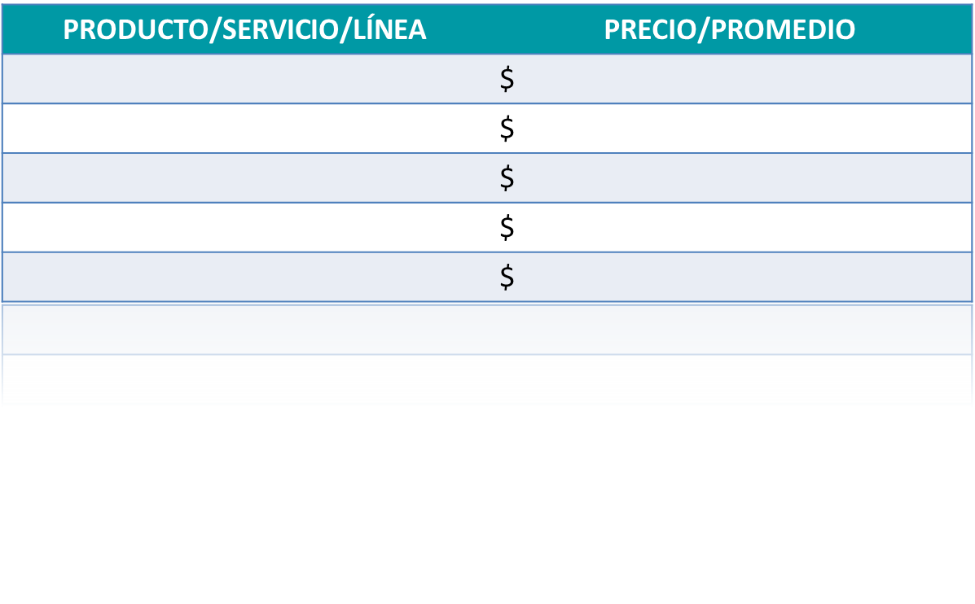
PROYECCIONES DE VENTAS
PRECIO POR PRODUCTO/SERVICIOS O PROMEDIO POR LÍNEAS DE PRODUCTO/SERVICIO
Desarrollo de horarios
2.500.000
Diseño Web
600.00
Diseño base de datos
300.000
Actualizaciones
200.000
Diseño multimedia
1.000.000
PROYECCIONES DE VENTAS DEL PRIMER AÑO (CANTIDAD - $)

Slide 7
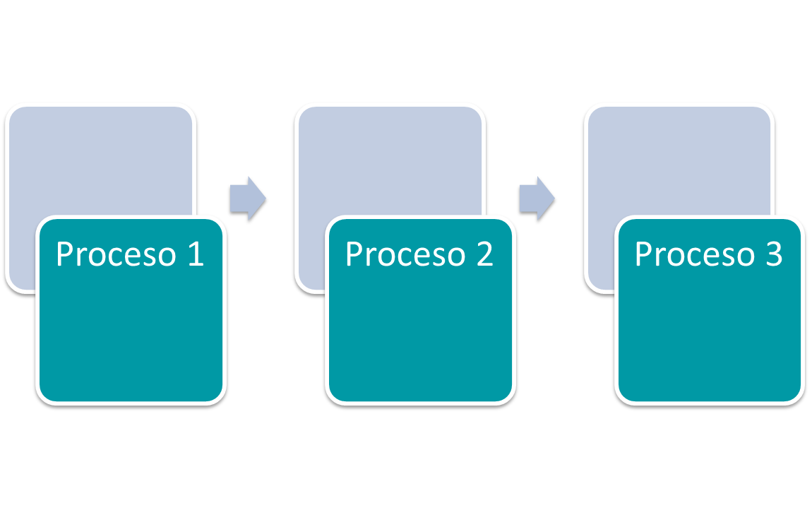







PROCESOS
4
El análisis de las necesidades presentadas .
Diseño atractivo de acuerdo a los requerimientos.
Implementación del aplicarivo y entrega del mismo.
Desarrollo del aplicativo teniendo en cuenta el diseño y análisis.

Slide 8
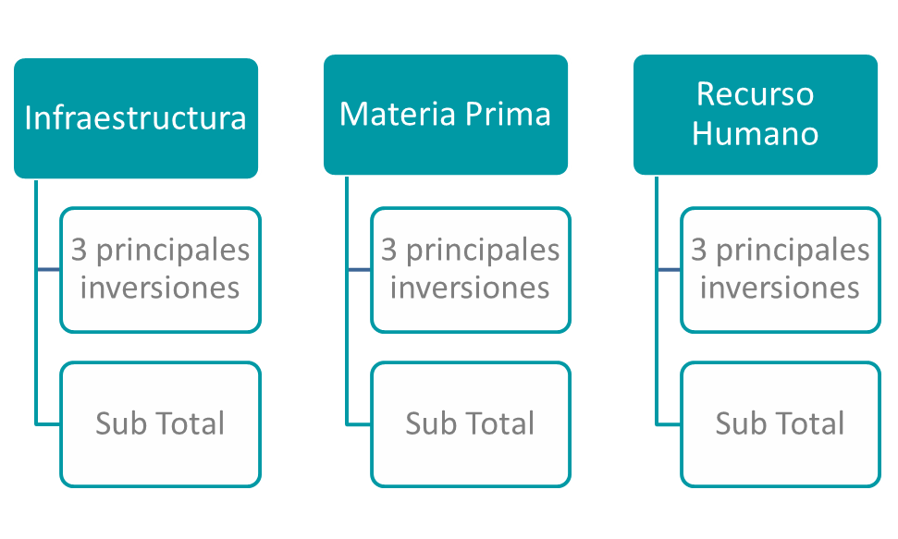

INVERSIONES REQUERIDAS
Arrendamiento zona, servicio de agua, luz.
Servidor, disco duro, tarjeta RAM, licencia e insumos.
Mano de obra
$21.420.000
$93.450.000
$7.380.000
$122.250.000

Slide 9
ORGANIGRAMA
Administrador
Coordinador
Aprendices
Instructores

Slide 10
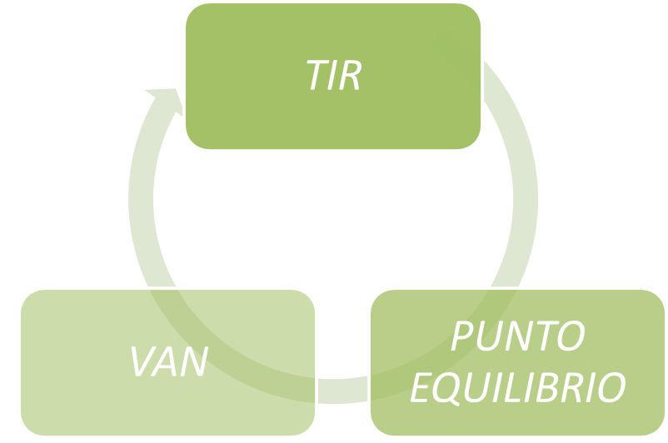
INDICADORES FINANCIEROS

Slide 11
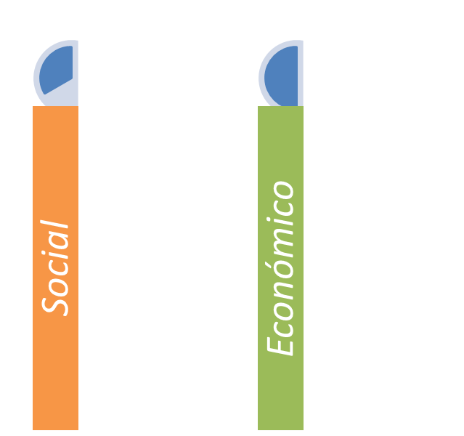
IMPACTO DEL PROYECTO
Representa un ahorro significativo en cuanto a los recursos humanos dentro de la institución.
Se ahorra tiempo el cual puede ser implementado en otras actividades.

Slide 12

EVIDENCIA (REAL O SIMULADA)
EVIDENCIA COMPETENCIAS

